Slide 1
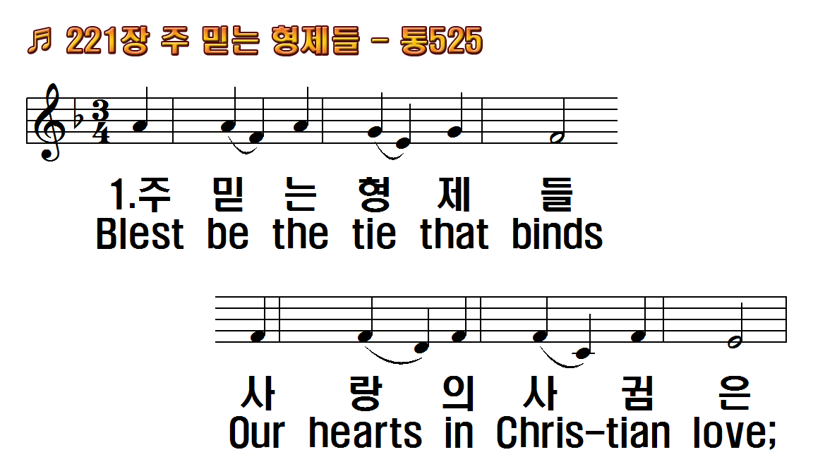
1.주 믿는 형제들 사랑의 사귐은
2.하나님 보좌 앞 다 기도 드리니
3.피차에 슬픔과 수고를 나누고
4.또 이별할 때에 맘 비록 슬퍼도
1.Blest be the tie that binds
2.Before our Father's throne
3.We share each other's woes,
4.When we asunder part,

Slide 2
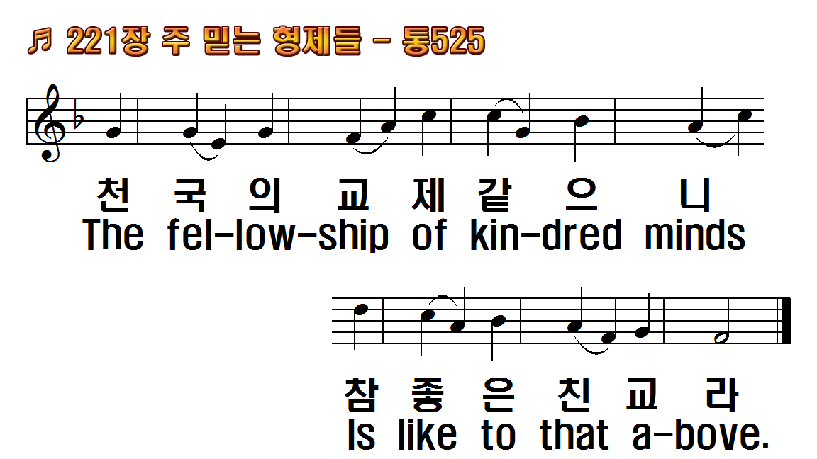
1.주 믿는 형제들 사랑의 사귐은
2.하나님 보좌 앞 다 기도 드리니
3.피차에 슬픔과 수고를 나누고
4.또 이별할 때에 맘 비록 슬퍼도
1.Blest be the tie that binds
2.Before our Father's throne
3.We share each other's woes,
4.When we asunder part,

Slide 3
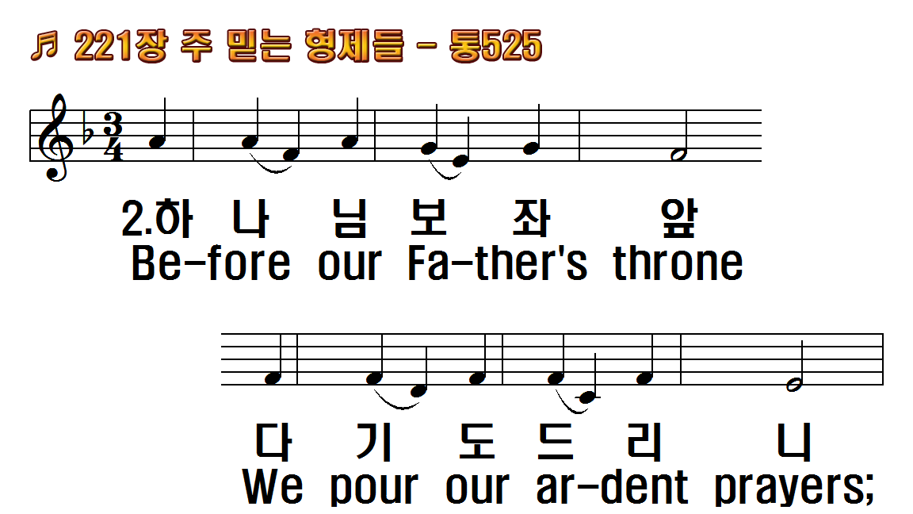
1.주 믿는 형제들 사랑의 사귐은
2.하나님 보좌 앞 다 기도 드리니
3.피차에 슬픔과 수고를 나누고
4.또 이별할 때에 맘 비록 슬퍼도
1.Blest be the tie that binds
2.Before our Father's throne
3.We share each other's woes,
4.When we asunder part,

Slide 4
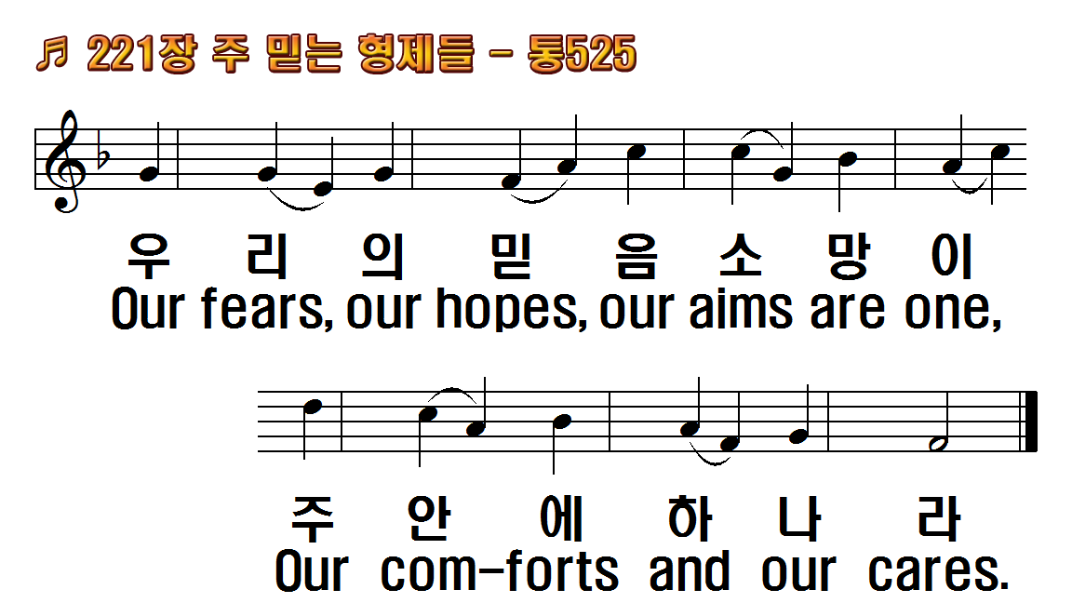
1.주 믿는 형제들 사랑의 사귐은
2.하나님 보좌 앞 다 기도 드리니
3.피차에 슬픔과 수고를 나누고
4.또 이별할 때에 맘 비록 슬퍼도
1.Blest be the tie that binds
2.Before our Father's throne
3.We share each other's woes,
4.When we asunder part,

Slide 5
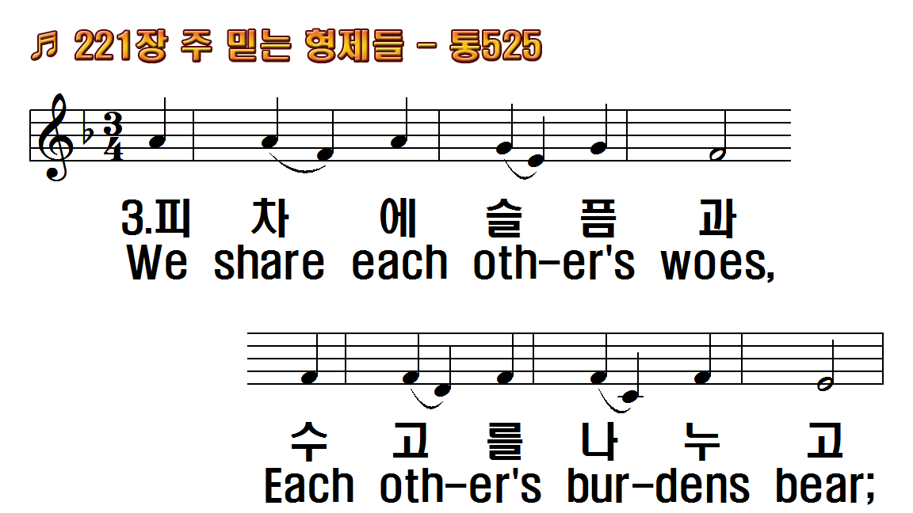
1.주 믿는 형제들 사랑의 사귐은
2.하나님 보좌 앞 다 기도 드리니
3.피차에 슬픔과 수고를 나누고
4.또 이별할 때에 맘 비록 슬퍼도
1.Blest be the tie that binds
2.Before our Father's throne
3.We share each other's woes,
4.When we asunder part,

Slide 6
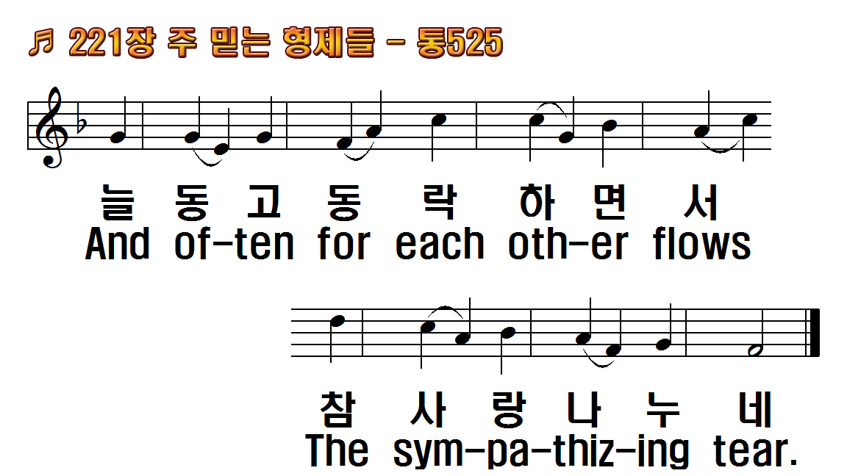
1.주 믿는 형제들 사랑의 사귐은
2.하나님 보좌 앞 다 기도 드리니
3.피차에 슬픔과 수고를 나누고
4.또 이별할 때에 맘 비록 슬퍼도
1.Blest be the tie that binds
2.Before our Father's throne
3.We share each other's woes,
4.When we asunder part,

Slide 7
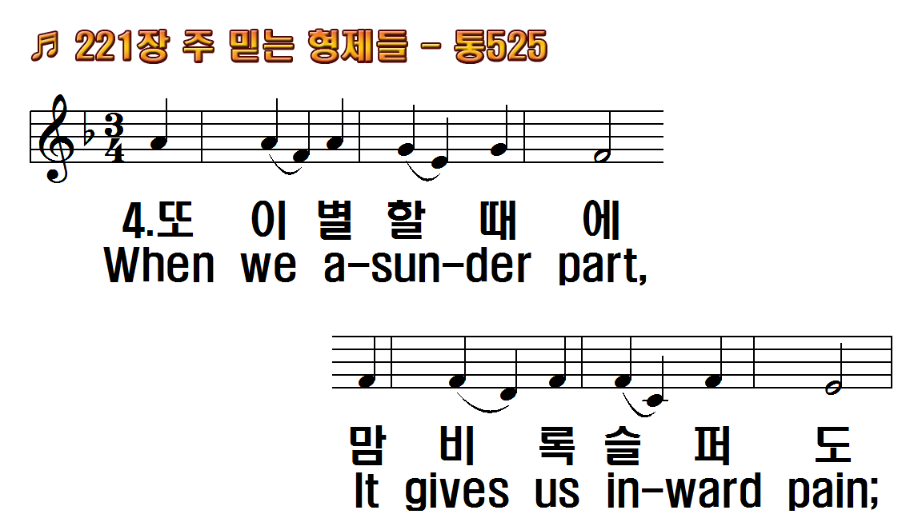
1.주 믿는 형제들 사랑의 사귐은
2.하나님 보좌 앞 다 기도 드리니
3.피차에 슬픔과 수고를 나누고
4.또 이별할 때에 맘 비록 슬퍼도
1.Blest be the tie that binds
2.Before our Father's throne
3.We share each other's woes,
4.When we asunder part,

Slide 8
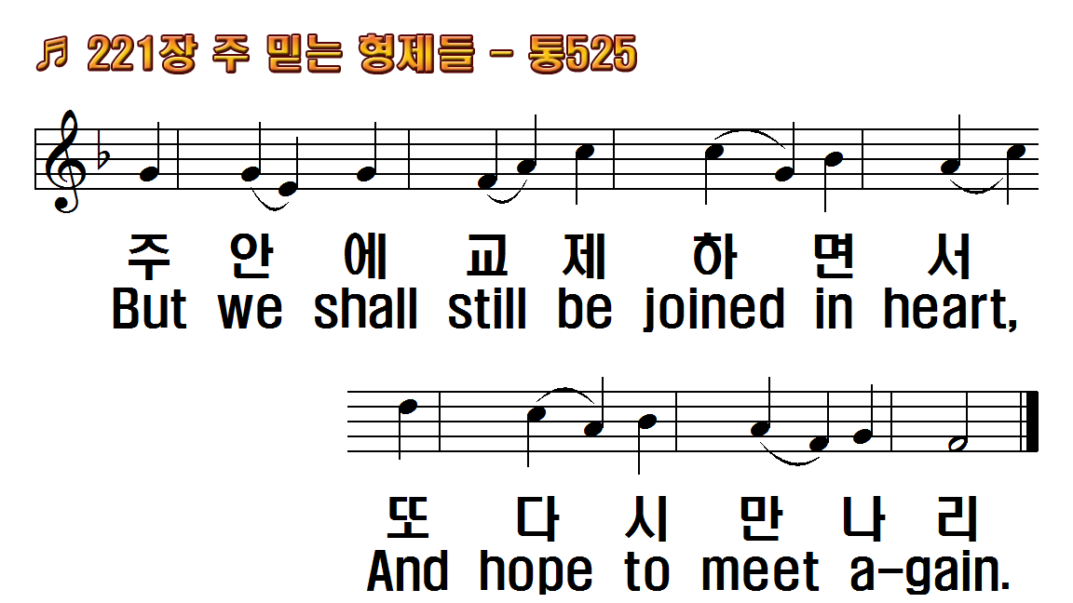
1.주 믿는 형제들 사랑의 사귐은
2.하나님 보좌 앞 다 기도 드리니
3.피차에 슬픔과 수고를 나누고
4.또 이별할 때에 맘 비록 슬퍼도
1.Blest be the tie that binds
2.Before our Father's throne
3.We share each other's woes,
4.When we asunder part,

Slide 9
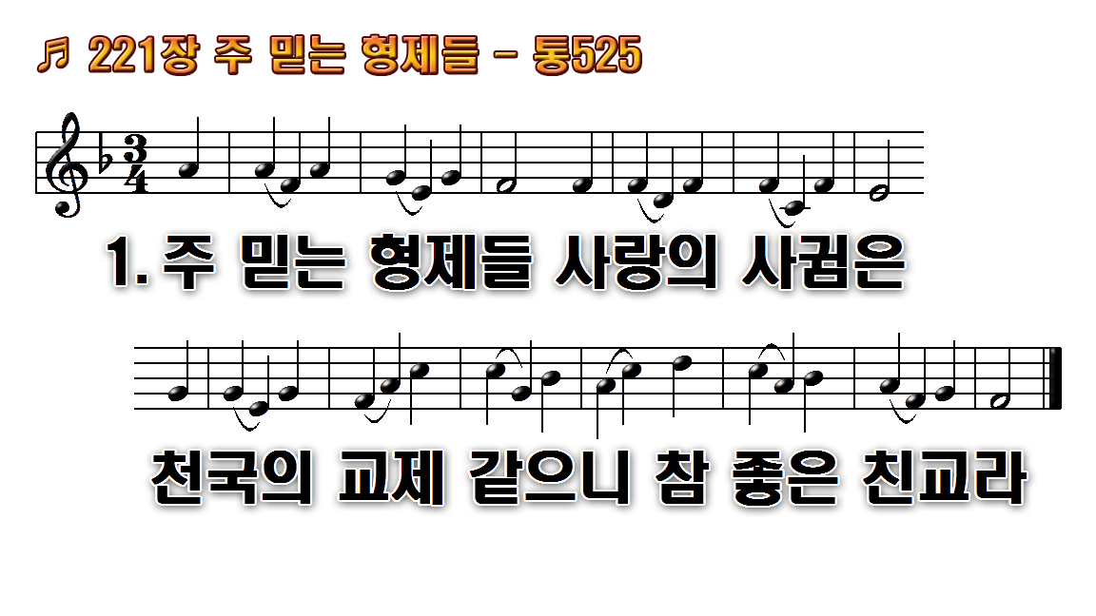
1.주 믿는 형제들 사랑의 사귐은
2.하나님 보좌 앞 다 기도드리니
3.피차에 슬픔과 수고를 나누고
4.또 이별할 때에 맘 비록

Slide 10
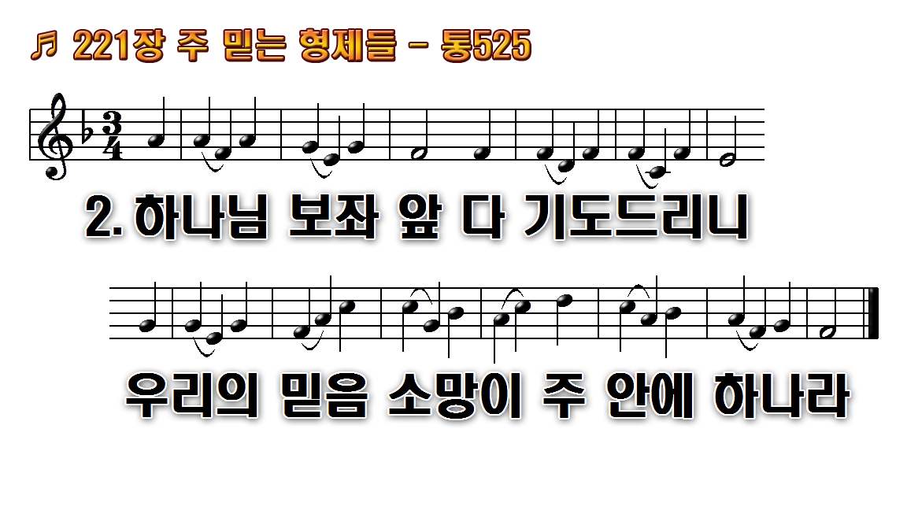
1.주 믿는 형제들 사랑의 사귐은
2.하나님 보좌 앞 다 기도드리니
3.피차에 슬픔과 수고를 나누고
4.또 이별할 때에 맘 비록

Slide 11
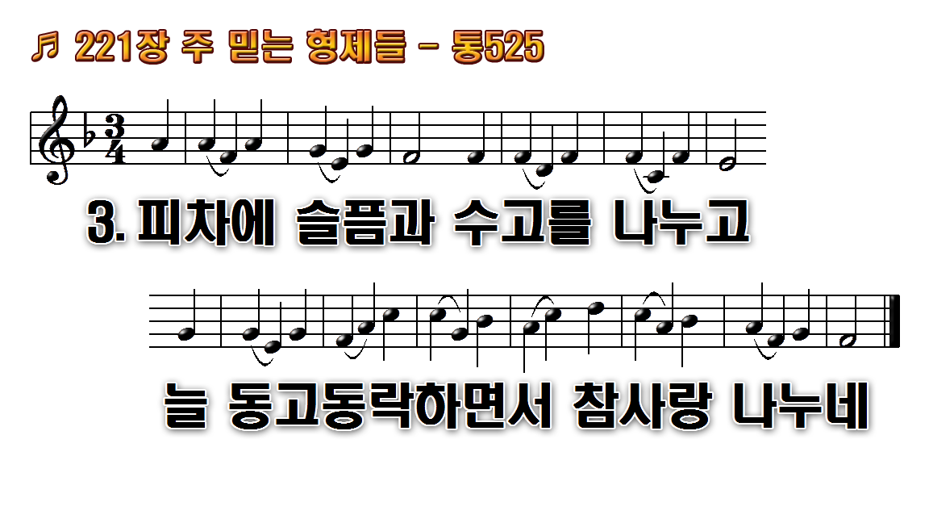
1.주 믿는 형제들 사랑의 사귐은
2.하나님 보좌 앞 다 기도드리니
3.피차에 슬픔과 수고를 나누고
4.또 이별할 때에 맘 비록

Slide 12
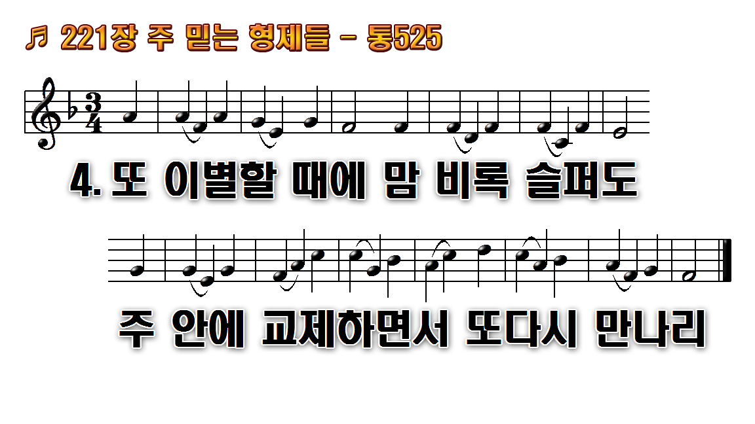
1.주 믿는 형제들 사랑의 사귐은
2.하나님 보좌 앞 다 기도드리니
3.피차에 슬픔과 수고를 나누고
4.또 이별할 때에 맘 비록

